Slide 1
МБОУ «Мильковская средняя школа №2» Камчатский край
Мастер-класс «Новогодняя красавица»
Составитель: Шагалкина Наталия Вячеславовна
учитель технологии, педагог дополнительного образования

Slide 2
Мастер-класс «Новогодняя красавица» Цель и задачи: вызвать интерес учащихся к сохранению лесных ресурсов, создать благоприятную атмосферу для творческой деятельности, научить технике выполнения новогодней композиции, используя вместо натурального материала (ель, сосна, пихта), материалы искусственные. Развить эстетический вкус, фантазию и воображение.

Slide 3
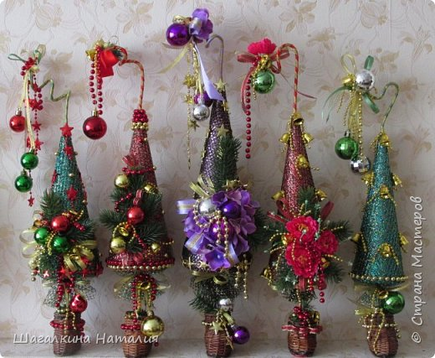
Новогодний праздник прочно ассоциируется с запахом хвои, мандаринами и наряженной елкой. Но иногда нет возможности или места, чтобы установить настоящее или искусственное деревце, и поэтому можно сделать стилизованную ёлочку, используя различные материалы. Она подарит вам и вашим близким праздничное настроение.

Slide 4
Я предлагаю небольшой мастер-класс по изготовлению ёлочек, делать их легко, малозатратно и «производство» можно наладить с ребятами уроках технологии, на занятиях кружка, или просто вечером дома с детьми, я думаю, что это доставит удовольствие не только взрослым, но и детям.

Slide 5
Для работы понадобятся следующие материалы
1. бумага; 2. нетканое полотно, органза, ткань, мешковина сизаль; 3. ленты, кружево, шпагат; 4. бусинки; 5. ёлочные игрушки; 6. искусственные цветы и фрукты; 7. проволока. Из природных можно использовать: кофейные зёрна, корицу, сушенные фрукты, ягоды, шишки, жёлуди, коробочки мака, кору деревьев.

Slide 6
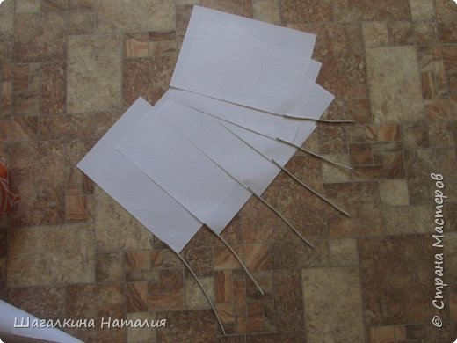
Первые ёлочки, которые я делала, были пустотелыми, внешне ничего, но мялись ужасно, поэтому для придания жесткости конусов я стала использовать монтажную пену. Проволоку нарезаю на кусочки равные длине хвостика ёлочки. Приклеиваю проволоку на край листа, всё в дальнейшем клею на "горячий" клей.

Slide 7
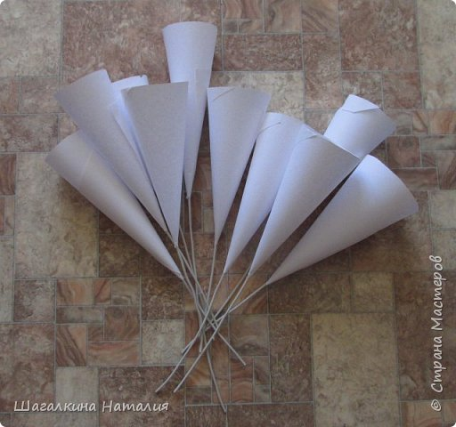
Кручу кулёчки, ничего не измеряю, как рука ляжет, а потому ёлки у меня разные: высокие, низкие, тоненькие и толстенькие, и "хвосты" у них разные.

Slide 8
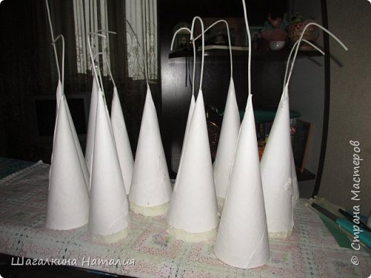
Обрезаем ровненько низ, и заполняем кулёчки монтажной пеной. Все неровности и низ подрезаем канцелярским ножом.

Slide 9
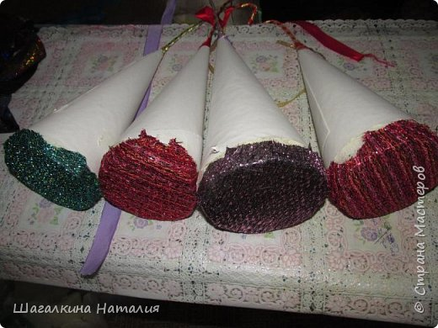
Эти материалы я использую для обтягивания конусов. Если работать будете с сизалем, то конусы можно сразу делать из цветной офисной бумаги, подбирая её цвет сизаля, так как даже сложенный вдвое, он не плотный. Декорируем донышко будущей ёлочки, смазываем клеем основание конуса. Приклеиваем ткань по низу конуса, поднимая её вверх. Излишки ткани с боков обрезать.

Slide 10
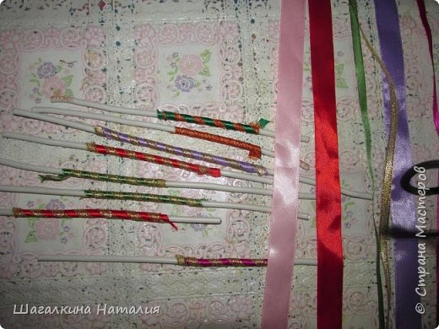
Стволики можно сделать из деревянных шпажек, карандашей, проволоки, предварительно обмотав их лентой, нитками, тесьмой. Конус обтянуть тканью, хвостики обмотать лентами, нитками и т.д.

Slide 11
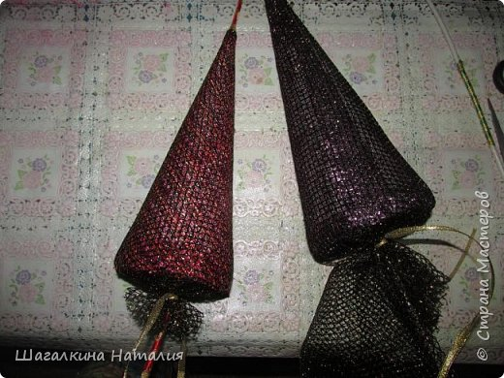
На конус поверх ткани закрепить сетку.

Slide 12
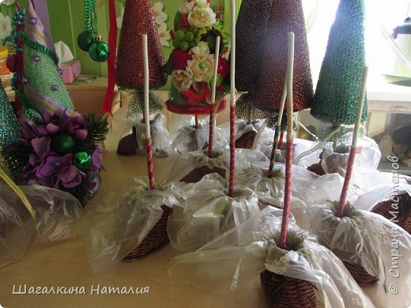
Для «постамента» можно использовать маленькие кружечки и подсвечники, плетённые корзиночки и небольшие кашпо, стаканчики от йогуртов, баночки, декорированные тканью, сизалем и т.д. Для того чтобы ёлочка была устойчивой в кашпо заливаем гипс, даём просохнуть

Slide 13
Это заготовки будущих ёлочек, и закреплять их нужно сразу. Есть другой вариант, когда закрепляется сначала ножка, а потом одевается ёлка. В первом варианте сетка, или органза закрепляется фунтиком, который завязывается на ножке. Во втором - это ёлочки из органзы, фетра, бахромы внизу основания конуса нет

Slide 14
Основание ёлочки можно декорировать всем чем угодно: камушками, мхом, сизалем, кофейными зёрнами, бусинами, цветным песком, органзой, нетканым полотном. Конечно же ёлочные игрушки и мишура одна и основных составляющих украшений как низа, так и верха. Главное, чтобы декор низа совпадал с украшением на самой ёлочке.

Slide 15
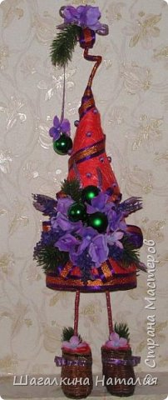
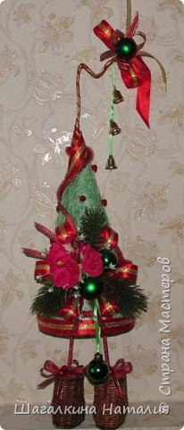
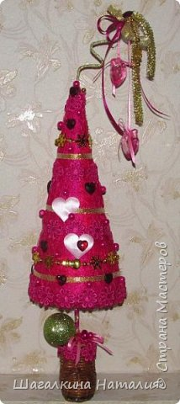
Такая ёлочка, сделанная с любовью, доставит радость, будет прекрасным подарком. Самое главное, можно обойтись несколькими хвойными веточками или небольшой композицией для запаха и самодельной новогодней красавицей, тем самым сберечь живую ёлочку.

Slide 16
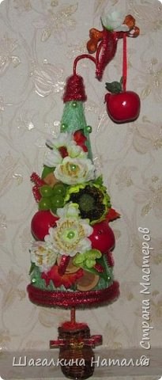
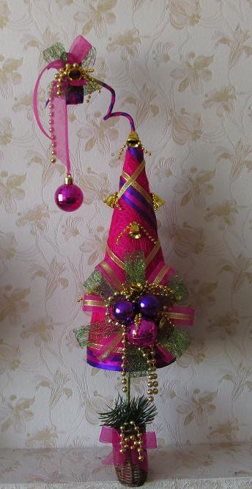
Вот такие фруктово-цветочно-игрушечные ёлочки, получились у меня. Я их называю одноножками, они прочно стоят на одной ноге, обутой в ботиночек.

Slide 17
Эти ёлочки – двуногие, они более основательные, и как говорится на любителя. На ёлочке, которая посередине цветы сделаны из фоамирана (искусственная замша), смотрятся они красиво и делать их одно удовольствие.

Slide 18
Желаю всем успехов в творчестве!!! А для того, чтобы всё у Вас получилось нужно просто начать что-то делать. Творчество, такое увлекательное занятие, которое не просто затягивает, успокаивает, помогает найти единомышленников и друзей, но и развивает фантазию и воображение.

